Slide 1
DINÁMICA DE LA ROTACIÓN
Existen dos enfoque que pueden adoptarse para derivar las ecuaciones de la dinámica de la rotación. En el primero, se considera a la fuerza que actúa sobre cada partícula del cuerpo, y los torques que actúan sobre cada partícula se suman para hallar el torque total sobre el cuerpo.
El segundo enfoque, que aquí adoptamos, se basa en la conservación de la energía, en particular el teorema trabajo-energía que hemos estudiado antes
.

Slide 2
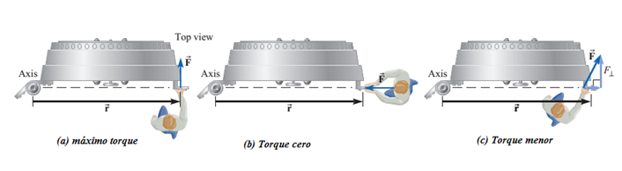
Momento de fuerza (Torque)
Cuando un objeto gira alrededor de un eje, la velocidad de esta rotación depende de la magnitud y la dirección de la fuerza ejercida y de qué tan lejos se aplica esta fuerza desde el eje de rotación. Esta dependencia se mide mediante una cantidad vectorial denominada Torque (o momento de fuerza) $\vec{τ}$.
Figura 4. El torque sobre la puerta de la bóveda de un banco depende de la dirección de la fuerza aplicada. (a) Empujar perpendicularmente da el torque máximo. (b) Empujando radialmente hacia adentro con la misma magnitud la fuerza da un torque nulo. (c) El torque es proporcional a la componente perpendicular de la fuerza (F⊥)

Slide 3
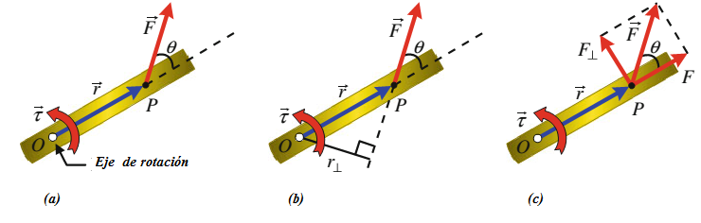
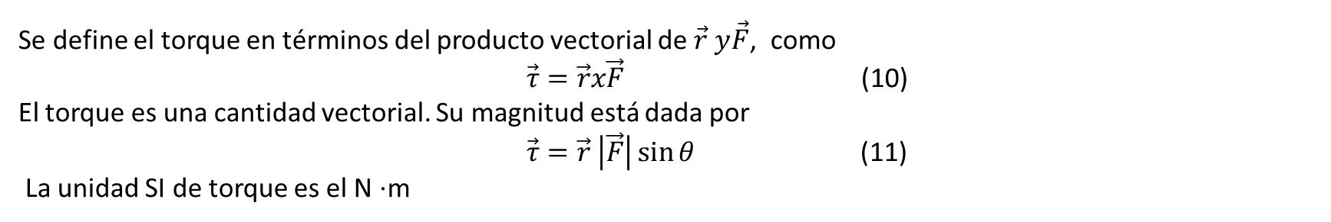
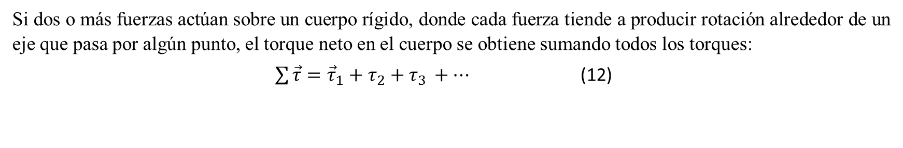
Momento de fuerza (Torque)
Se define el torque en términos del producto vectorial de $\vec{r} y\vec{F}$, como
$\vec{τ}=\vec{r}x\vec{F}$ (10)
El torque es una cantidad vectorial. Su magnitud está dada por
$\vec{τ}=\vec{r} \left|\vec{F}\right|\sin{θ}$ (11)
La unidad SI de torque es el N ⋅m
Figura 5. El torque $\vec{τ}$ producido por una fuerza $\vec{F}$
Si dos o más fuerzas actúan sobre un cuerpo rígido, donde cada fuerza tiende a producir rotación alrededor de un eje que pasa por algún punto, el torque neto en el cuerpo se obtiene sumando todos los torques:
$\sum{\vec{τ}={\vec{τ}}_{1}+τ_{2}+τ_{3 }+…}$ (12)

Slide 4
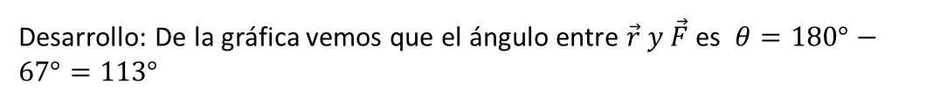
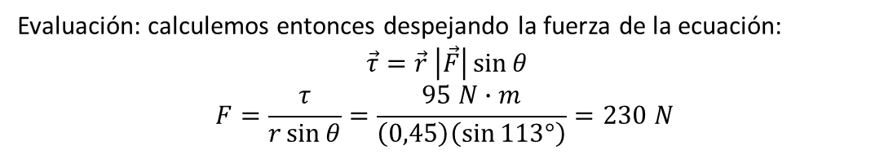
Momento de fuerza (Torque)
Ejercicio 3. Estás apretando las tuercas de las ruedas de un auto después de cambiar una llanta pinchada. Las instrucciones especifican un torque de apriete de 95 N m para que las tuercas no se suelten. Si su llave de 45 cm de largo forma un ángulo de 67° con la horizontal. ¿ Con qué fuerza debe tirar horizontalmente para producir el torque requerido?
Planteamiento: Necesitamos encontrar la fuerza requerida para producir un par específico, dada la distancia desde el eje de rotación y el ángulo que forma la fuerza con la llave.
Desarrollo: De la gráfica vemos que el ángulo entre $\vec{r} y \vec{F}$ es $θ=180°−67°=113°$
Evaluación: calculemos entonces despejando la fuerza de la ecuación:
$\vec{τ}=\vec{r} \left|\vec{F}\right|\sin{θ}$
$$F=\frac{τ}{r\sin{θ}}=\frac{95 N∙m}{\left(0,45\right)\left(\sin{113°}\right)}=230 N$$

Slide 5
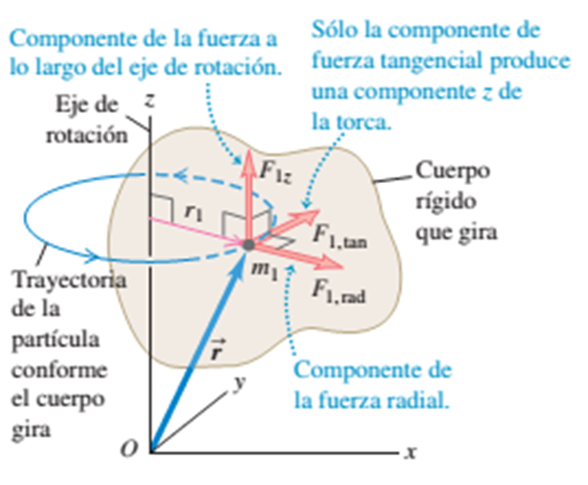
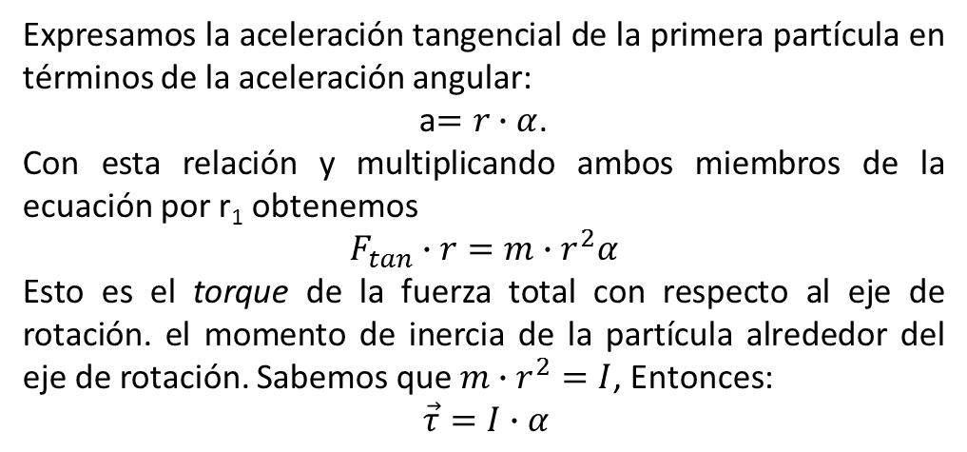
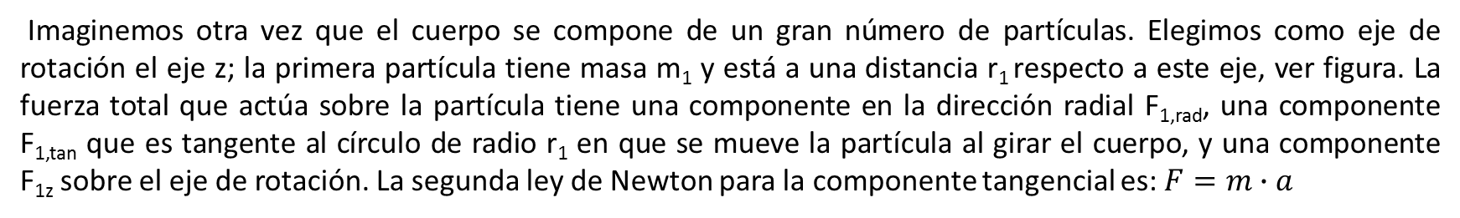
Torque y aceleración angular de un cuerpo rígido
Imaginemos otra vez que el cuerpo se compone de un gran número de partículas. Elegimos como eje de rotación el eje z; la primera partícula tiene masa m₁ y está a una distancia r₁ respecto a este eje, ver figura. La fuerza total que actúa sobre la partícula tiene una componente en la dirección radial F_{1,rad}, una componente F_{1,tan} que es tangente al círculo de radio r₁ en que se mueve la partícula al girar el cuerpo, y una componente F_{1z} sobre el eje de rotación. La segunda ley de Newton para la componente tangencial es: $F=m∙a$
Expresamos la aceleración tangencial de la primera partícula en términos de la aceleración angular:
a$=r∙α$.
Con esta relación y multiplicando ambos miembros de la ecuación por r₁ obtenemos
$$F_{tan}∙r=m∙r^{2}α$$
Esto es el torque de la fuerza total con respecto al eje de rotación. el momento de inercia de la partícula alrededor del eje de rotación. Sabemos que $m∙r^{2}=I$, Entonces:
$\vec{τ}=I∙α$

Slide 6
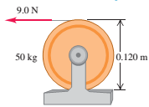
Torque y aceleración angular de un cuerpo rígido
Ejercicio 3. Se enrolla un cable varias veces en un cilindro sólido uniforme de 50 kg con diámetro de 0.120 m, que puede girar sobre su eje. Se tira del cable con una fuerza de 9.0 N. Suponiendo que el cable se desenrolla sin estirarse ni resbalar, ¿qué aceleración tiene?
Planteamiento: Para obtener la aceleración del cable, buscaremos una relación entre el movimiento del cable y el movimiento del borde del cilindro. El cilindro gira en sentido anti horario cuando se tira del cable, así que tomamos este sentido de rotación positivo. La fuerza neta que actúa sobre el cilindro debe ser cero porque su centro de masa permanece en reposos. El peso y la fuerza normal ejercidas por los cojinetes del cilindro actúan sobre líneas que pasan por el eje de rotación y, por lo tanto, dichas fuerzas no producen torque con respecto a ese eje. El único torque alrededor del eje de rotación se debe a la fuerza F.

Slide 7
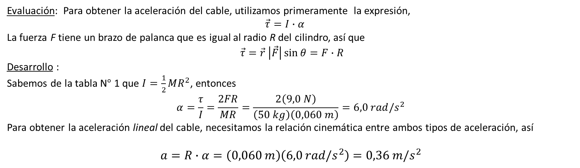
Torque y aceleración angular de un cuerpo rígido
Evaluación: Para obtener la aceleración del cable, utilizamos primeramente la expresión,
$\vec{τ}=I∙α$
La fuerza F tiene un brazo de palanca que es igual al radio R del cilindro, así que
$\vec{τ}=\vec{r} \left|\vec{F}\right|\sin{θ}=F∙R$
Desarrollo :
Sabemos de la tabla N° 1 que $I=\frac{1}{2}MR^{2}$, entonces
$$α=\frac{τ}{I}=\frac{2FR}{MR}=\frac{2\left(9,0 N\right)}{\left(50 kg\right)\left(0,060 m\right)}=6,0 rad/s^{2}$$
Para obtener la aceleración lineal del cable, necesitamos la relación cinemática entre ambos tipos de aceleración, así
$$a=R∙α=\left(0,060 m\right)\left(6,0 rad/s^{2}\right)=0,36 m/s^{2}$$

Slide 8
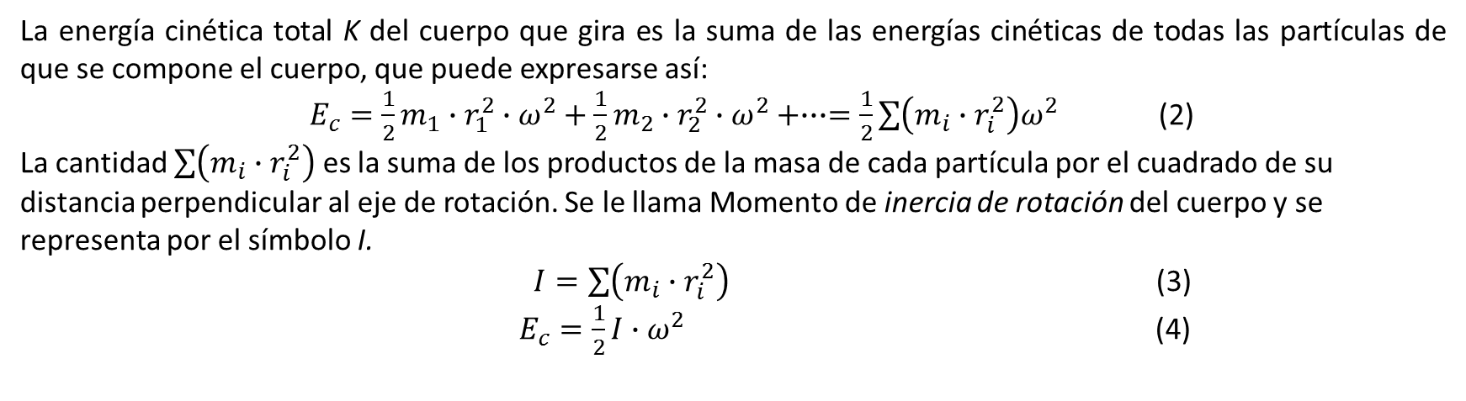
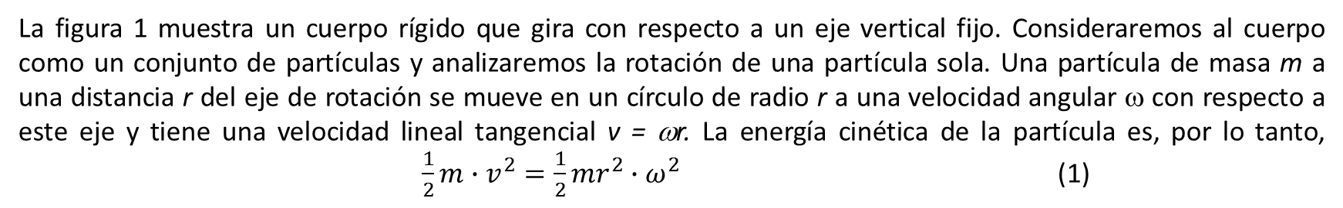
ENERGÍA CINÉTICA E INERCIA DE LA ROTACIÓN
La figura 1 muestra un cuerpo rígido que gira con respecto a un eje vertical fijo. Consideraremos al cuerpo como un conjunto de partículas y analizaremos la rotación de una partícula sola. Una partícula de masa m a una distancia r del eje de rotación se mueve en un círculo de radio r a una velocidad angular ω con respecto a este eje y tiene una velocidad lineal tangencial v = ωr. La energía cinética de la partícula es, por lo tanto,
$\frac{1}{2}m∙v^{2}=\frac{1}{2}mr^{2}∙ω^{2}$ (1)
La energía cinética total K del cuerpo que gira es la suma de las energías cinéticas de todas las partículas de
que se compone el cuerpo, que puede expresarse así:
$E_{c}=\frac{1}{2}m_{1}∙r_{1}^{2}∙ω^{2}+\frac{1}{2}m_{2}∙r_{2}^{2}∙ω^{2}+∙∙∙=\frac{1}{2}\sum{\left(m_{i}∙r_{i}^{2}\right)ω^{2}}$ (2)
La cantidad $\sum{\left(m_{i}∙r_{i}^{2}\right)}$ es la suma de los productos de la masa de cada partícula por el cuadrado de su distancia perpendicular al eje de rotación. Se le llama Momento de inercia de rotación del cuerpo y se representa por el símbolo I.
$I=\sum{\left(m_{i}∙r_{i}^{2}\right)}$ (3)
$E_{c}=\frac{1}{2}I∙ω^{2}$ (4)

Slide 9
La figura 1 muestra que girar un cuerpo que tenga una inercia de rotación grande exige un mayor esfuerzo (aplicado en un punto determinado) que dar la misma rotación a un cuerpo de inercia de rotación pequeña.
Para hacer girar al barrote en tomo a un eje a lo largo de su longitud (Fig. 2a) se requiere poco esfuerzo, relativamente; con relación al eje largo, todas las partículas del barrote tienen valores de r pequeños, y la inercia de rotación es pequeña. Cuando tratamos de hacer el giro alrededor de un eje perpendicular al eje largo (Fig. 2b), esto no sucede así. La masa no ha cambiado, por supuesto, pero una mayor cantidad de masa se halla situada lejos de este eje; de la ecuación 2, la cual indica que la masa contribuye a I como el cuadrado de su distancia al eje, esta masa distante aporta una contribución mucho mayor a / que la masa que está cerca
Figura 1. Para hacer girar un barrote largo en torno al eje que está a lo largo de su longitud, como en (a), se requiere menos esfuerzo que para hacerlo girar alrededor de un eje perpendicular a su longitud, como en (b)

Slide 10
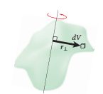
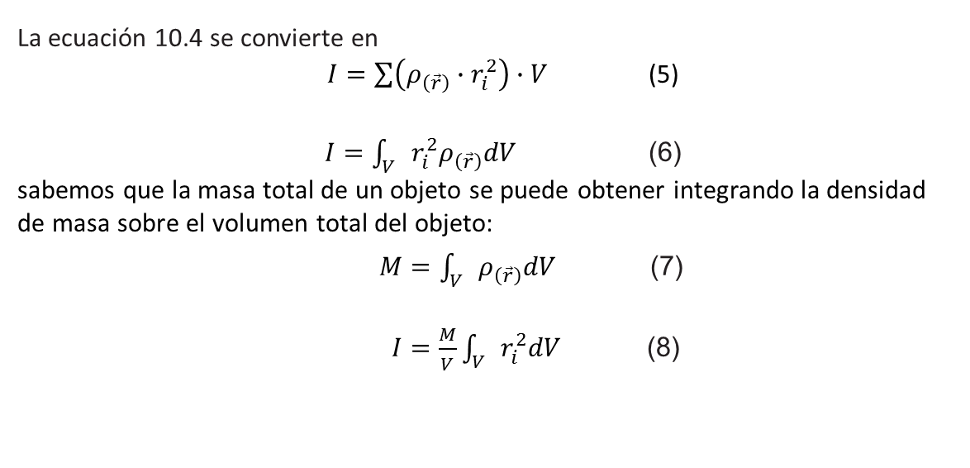
Cálculo del momento de inercia
Usamos el momento de inercia de varias partículas, como punto de partida para encontrar el momento de inercia de un objeto extenso. Procedemos del mismo modo en que lo hicimos al encontrar la ubicación del centro de masa. Nuevamente representamos un objeto extenso mediante una colección de pequeños cubos idénticos de volumen V y densidad de masa ρ (posiblemente diferente).
La ecuación 10.4 se convierte en
$I=\sum{\left(ρ_{\left(\vec{r}\right)}∙r_{i}^{2}\right)∙V}$ (5)
$I=\int_{V}{r_{i}^{2}ρ_{\left(\vec{r}\right)}dV}$ (6)
sabemos que la masa total de un objeto se puede obtener integrando la densidad de masa sobre el volumen total del objeto:
$M=\int_{V}{ρ_{\left(\vec{r}\right)}dV}$ (7)
$I=\frac{M}{V}\int_{V}{r_{i}^{2}dV}$ (8)
Figura 2. Sólido rígido girando en torno a un eje fijo
Ahora podemos calcular momentos de inercia para algunos objetos con formas particulares. Primero, supondremos que el eje de rotación pasa por el centro de masa del objeto. Luego deduciremos un teorema que conecte este caso especial, en forma simple, con el caso general, para el cual el eje de rotación no pasa por el centro de masa.

Slide 11
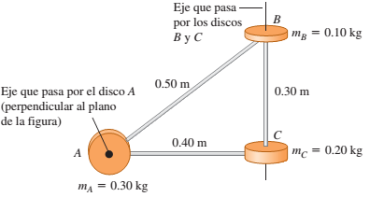
Cálculo del momento de inercia
Ejercicio 1. Momentos de inercia para diferentes ejes de rotación
La pieza de una máquina está formada por tres discos unidos por puntales ligeros.
¿Qué momento de inercia tiene este cuerpo con respecto a un eje que pasa por el centro del disco A y es perpendicular al plano del diagrama?
¿Qué momento de inercia tiene con respecto a un eje que pasa por el centro de los discos B y C?
Si el cuerpo gira alrededor del eje que pasa por A con rapidez angular v = 4.0 rad/s, ¿qué energía cinética tiene?
Planteamiento: Consideraremos los discos como partículas masivas ubicadas en los centros de los discos, y a los puntales ligeros carentes de masa. En los incisos a) y b), usaremos la ecuación (3) para calcular los momentos de inercia. Conocido el momento de inercia con respecto al eje A, usaremos la ecuación (9.17) en el inciso c) para calcular la energía cinética de rotación.

Slide 12
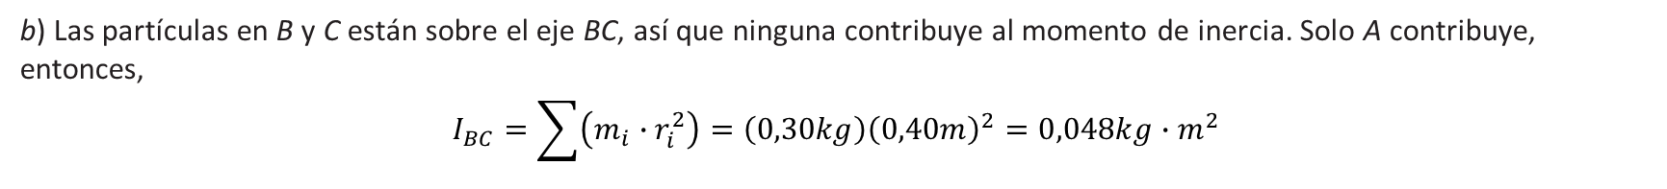
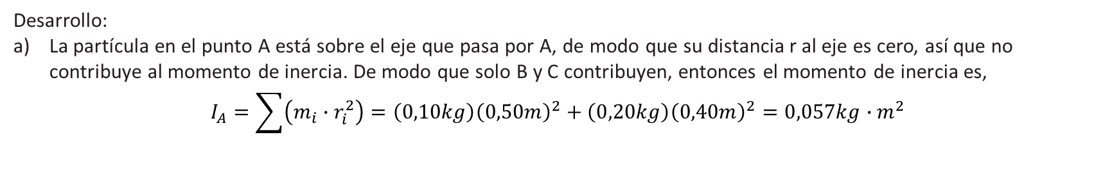
Cálculo del momento de inercia
Desarrollo:
La partícula en el punto A está sobre el eje que pasa por A, de modo que su distancia r al eje es cero, así que no contribuye al momento de inercia. De modo que solo B y C contribuyen, entonces el momento de inercia es,
$$I_{A}=\sum{\left(m_{i}∙r_{i}^{2}\right)}=\left(0,10kg\right){\left(0,50m\right)}^{2}+\left(0,20kg\right){\left(0,40m\right)}^{2}=0,057kg∙m^{2}$$
b) Las partículas en B y C están sobre el eje BC, así que ninguna contribuye al momento de inercia. Solo A contribuye, entonces,
$$I_{BC}=\sum{\left(m_{i}∙r_{i}^{2}\right)=\left(0,30kg\right){\left(0,40m\right)}^{2}=0,048kg∙m^{2}}$$
c) Para la energía cinética tenemos,
$E_{cA}=\frac{1}{2}I_{A}∙ω^{2}=\frac{}{}\left(0,057kg∙m^{2}\right){\left(4,0\frac{rad}{s^{2}}\right)}^{2}=0,46 J$

Slide 13
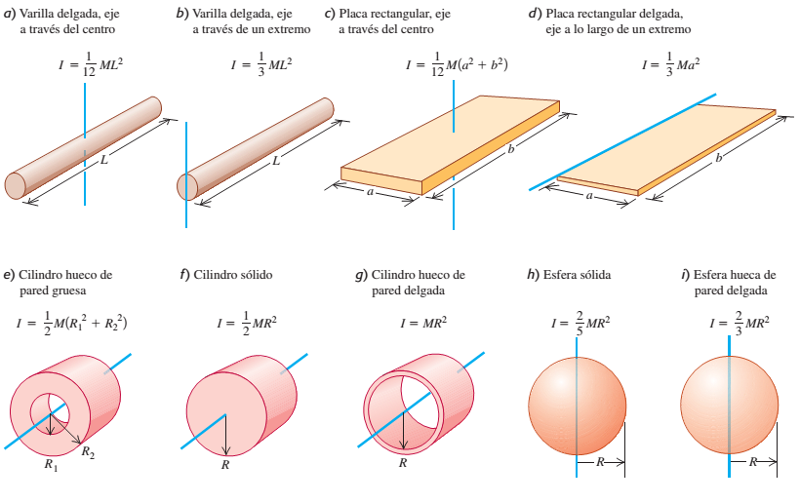
Cálculo del momento de inercia
Tabla N°1. Momentos de inercia de diversos cuerpos

Slide 14
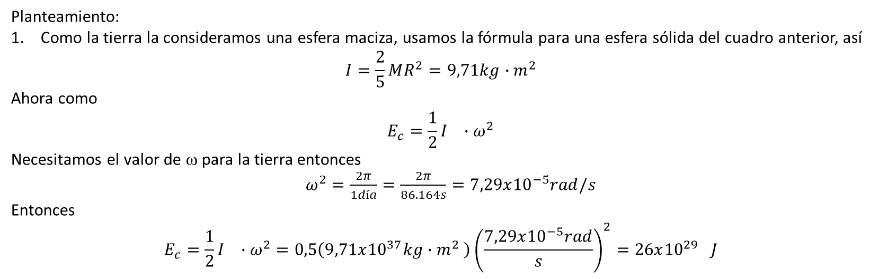
Cálculo del momento de inercia
Ejercicio 2.
Suponga que la Tierra es una esfera maciza de densidad constante, con masa de 5.98 x 10²⁴ kg y radio de 6.370 km.
¿Cuál es el momento de inercia de la Tierra con respecto a la rotación alrededor de su propio eje?
¿Cuál es la energía cinética de esta rotación?
Planteamiento:
Como la tierra la consideramos una esfera maciza, usamos la fórmula para una esfera sólida del cuadro anterior, así
$$I=\frac{2}{5}MR^{2}=9,71kg∙m^{2}$$
Ahora como
$$E_{c}=\frac{1}{2}I_{}∙ω^{2}$$
Necesitamos el valor de ω para la tierra entonces
$ω^{2}=\frac{2π}{1día}=\frac{2π}{86.164s}=7,29x{10}^{−5}rad/s$
Entonces
$$E_{c}=\frac{1}{2}I_{}∙ω^{2}=0,5\left(9,71x{10}^{37}kg∙m^{2} \right){\left(\frac{7,29x{10}^{−5}rad}{s}\right)}^{2}=26x{10}^{29} J$$

Slide 15
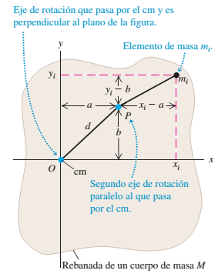

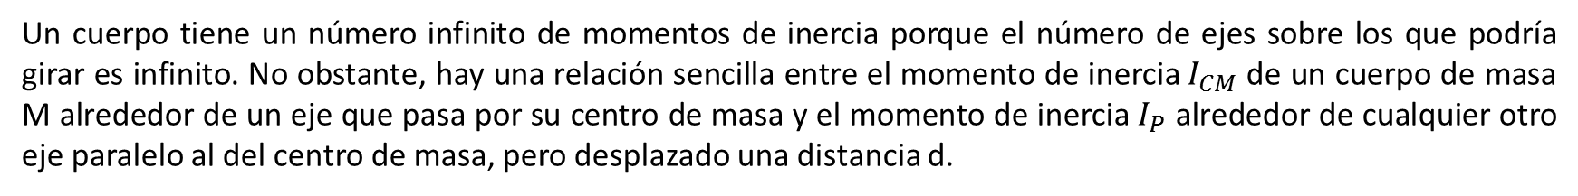
Teorema de los ejes paralelos
Un cuerpo tiene un número infinito de momentos de inercia porque el número de ejes sobre los que podría girar es infinito. No obstante, hay una relación sencilla entre el momento de inercia${ I}_{CM}$ de un cuerpo de masa M alrededor de un eje que pasa por su centro de masa y el momento de inercia $I_{P}$ alrededor de cualquier otro eje paralelo al del centro de masa, pero desplazado una distancia d.
Esta relación, llamada teorema de los ejes paralelos, establece que
$I_{P}=I_{CM}+Md^{2}$ (9)
Establece el teorema que un cuerpo rígido tiene menor momento de inercia con respecto a un eje que pasa por su centro de masa que con respecto a cualquier otro eje paralelo.
Por ello, es más fácil poner a girar un cuerpo si el eje de rotación pasa por el centro de masa.
Figura 3. Esquema de ejes paralelos

Slide 16
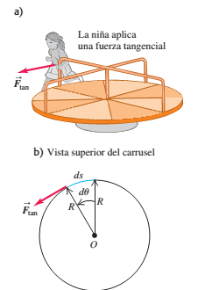

Energía y Trabajo en movimiento Rotacional
Supongamos que un cuerpo rígido arbitrario pivotea alrededor del eje z. Se aplica al cuerpo una fuerza externa
F que actúe en una dirección arbitraria en algún punto P del plano xy. Consideraremos el trabajo dW efectuado por esta fuerza cuando el cuerpo gira en un ángulo d θ. El punto P, que está a una distancia r del eje de rotación, se mueve a lo largo de la distancia ds *>r d(¡) cuando el
cuerpo gira en el ángulo dtp. El trabajo dW puede, entonces, expresarse así:
$$W=\int_{θ_{1}}^{θ_{2}}{τdθ}\int{=∆E_{c}=}\frac{1}{2}Iω_{f}^{2}−\frac{1}{2}Iω_{i}^{2}$$

Slide 17
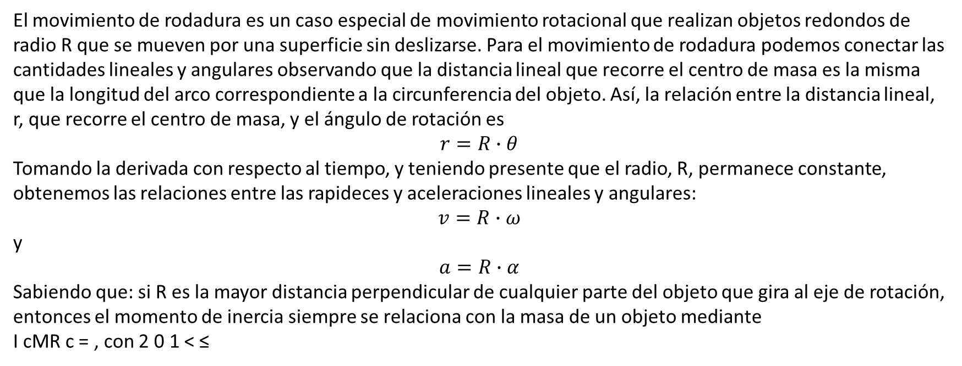
Traslación y rotación combinadas:
El movimiento de rodadura es un caso especial de movimiento rotacional que realizan objetos redondos de radio R que se mueven por una superficie sin deslizarse. Para el movimiento de rodadura podemos conectar las cantidades lineales y angulares observando que la distancia lineal que recorre el centro de masa es la misma que la longitud del arco correspondiente a la circunferencia del objeto. Así, la relación entre la distancia lineal, r, que recorre el centro de masa, y el ángulo de rotación es
$$r=R∙θ$$
Tomando la derivada con respecto al tiempo, y teniendo presente que el radio, R, permanece constante, obtenemos las relaciones entre las rapideces y aceleraciones lineales y angulares:
$$v=R∙ω$$
y
$$a=R∙α$$
Sabiendo que: si R es la mayor distancia perpendicular de cualquier parte del objeto que gira al eje de rotación, entonces el momento de inercia siempre se relaciona con la masa de un objeto mediante
I cMR c = , con 2 0 1 < ≤

Slide 18
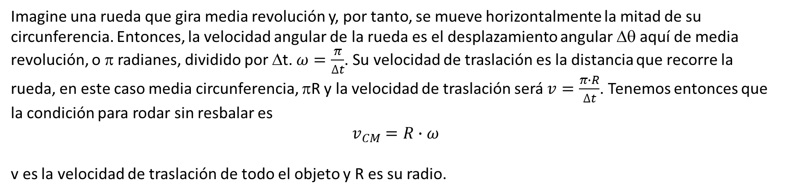
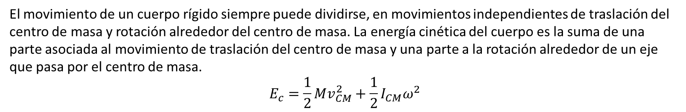
Traslación y rotación combinadas:
El movimiento de un cuerpo rígido siempre puede dividirse, en movimientos independientes de traslación del centro de masa y rotación alrededor del centro de masa. La energía cinética del cuerpo es la suma de una parte asociada al movimiento de traslación del centro de masa y una parte a la rotación alrededor de un eje que pasa por el centro de masa.
$$E_{c}=\frac{1}{2}Mv_{CM}^{2}+\frac{1}{2}I_{CM}ω^{2}$$
Imagine una rueda que gira media revolución y, por tanto, se mueve horizontalmente la mitad de su circunferencia. Entonces, la velocidad angular de la rueda es el desplazamiento angular Δθ aquí de media revolución, o π radianes, dividido por Δt. $ω=\frac{π}{∆t}$. Su velocidad de traslación es la distancia que recorre la rueda, en este caso media circunferencia, πR y la velocidad de traslación será $v=\frac{π∙R}{∆t}$. Tenemos entonces que la condición para rodar sin resbalar es
$v_{CM}=R∙ω$
v es la velocidad de traslación de todo el objeto y R es su radio.

Slide 19
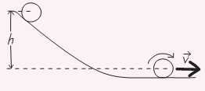
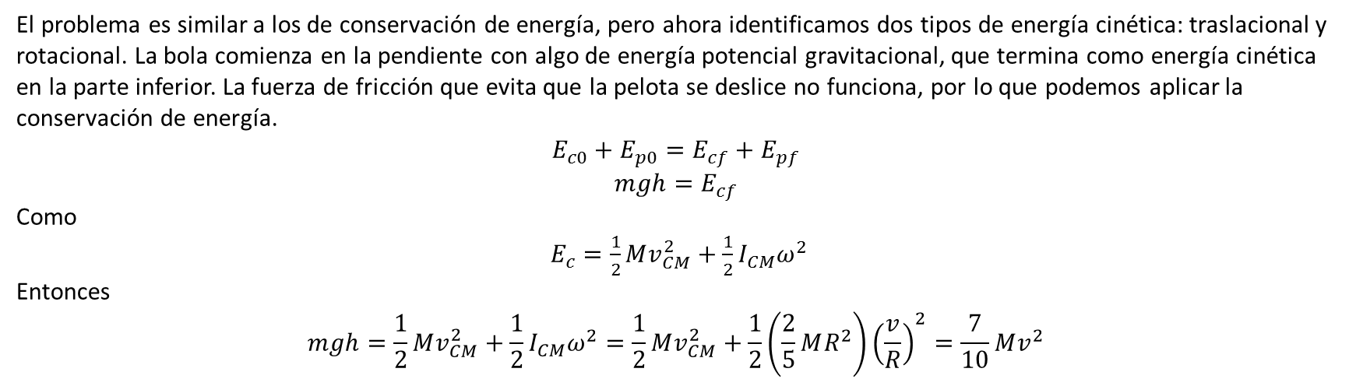
Traslación y rotación combinadas:
Ejercicio. Una bola sólida de masa M y radio R parte del reposo y rueda cuesta abajo. Su centro de masa cae una distancia total h. Calcula la velocidad de la pelota al pie de la colina.
El problema es similar a los de conservación de energía, pero ahora identificamos dos tipos de energía cinética: traslacional y rotacional. La bola comienza en la pendiente con algo de energía potencial gravitacional, que termina como energía cinética en la parte inferior. La fuerza de fricción que evita que la pelota se deslice no funciona, por lo que podemos aplicar la conservación de energía.
$$E_{c0}+E_{p0}=E_{cf}+E_{pf}$$
$$mgh=E_{cf}$$
Como
$E_{c}=\frac{1}{2}Mv_{CM}^{2}+\frac{1}{2}I_{CM}ω^{2}$
Entonces
$$mgh=\frac{1}{2}Mv_{CM}^{2}+\frac{1}{2}I_{CM}ω^{2}=\frac{1}{2}Mv_{CM}^{2}+\frac{1}{2}\left(\frac{2}{5}MR^{2}\right){\left(\frac{v}{R}\right)}^{2}=\frac{7}{10}Mv^{2}$$

